Slide 1
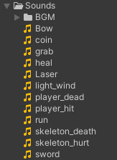
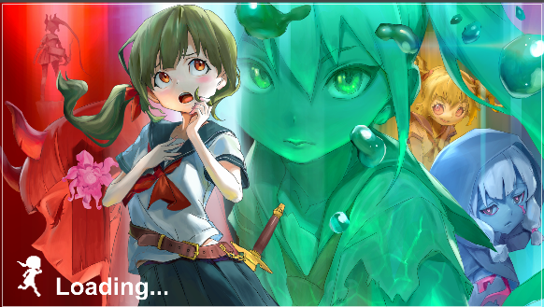
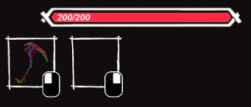
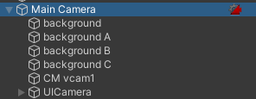
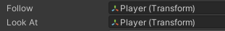
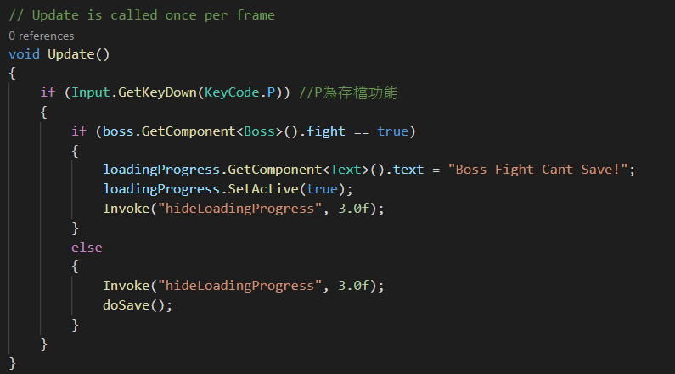
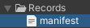
符合遊戲的音源(4%) Loading Scene畫面(3%)
基本UI(4%) 相機跟著角色進行移動，並且不能晃動(3%)
可以儲存遊戲進度(4%)
按P存檔(Boss戰途中不能存檔)

Slide 2
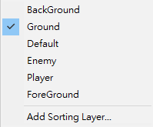
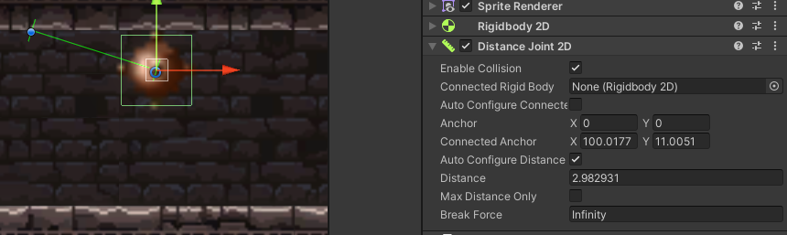
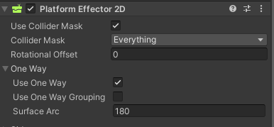
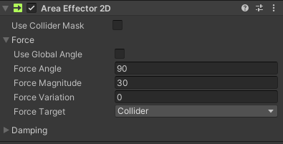
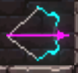
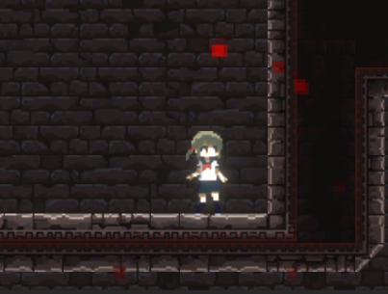
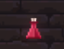
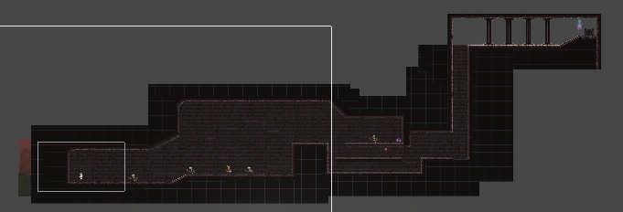
場景需要分成前景(一定在角色前面)，中景，背景(一定在角色後面)(3%)
場景需要有三種不一樣的2D物理效果，並且會影響遊戲進行(各2%)
Ex:干擾玩家，需要玩家去做互動，電梯.etc
場景上要有不同道具(ex:回血，換武器)
角色撿到的時候會觸發效果(4%)
會觸方特效(4%)
場景要有高低差(3%)

Slide 3
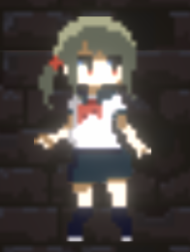
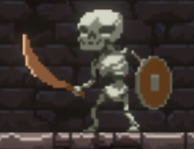
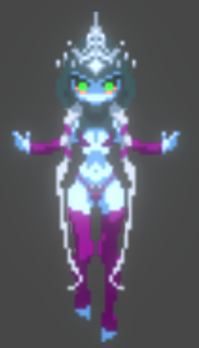
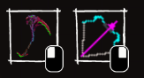
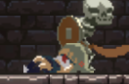
Sprite Animation(5%)
兩方角色必須明顯辨識出不同(3%)
至少有兩種以上的攻擊模式或著角色能力(4%)
角色死亡或受傷的時候要顯示效果(3%)

Slide 4
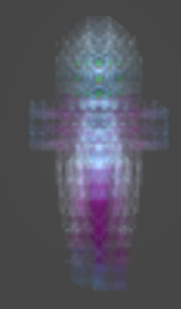
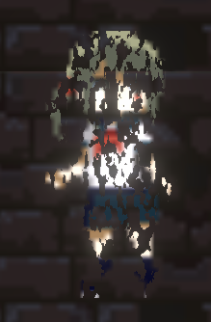
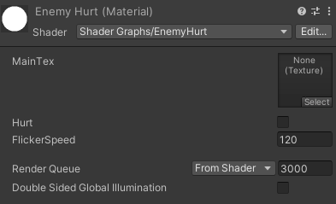
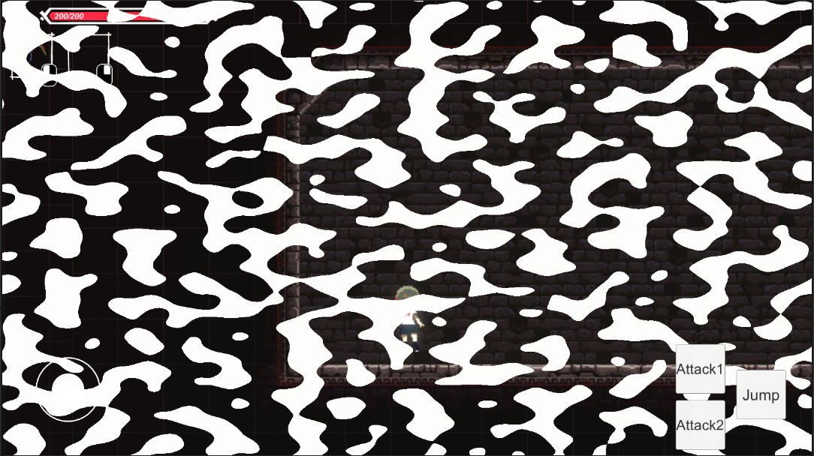
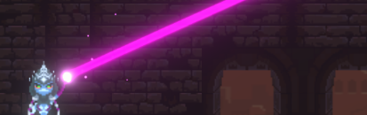
五個以上合理，符合遊戲的Shader效果(各4%)
會讓敵人一閃一閃的
轉場使用

Slide 5
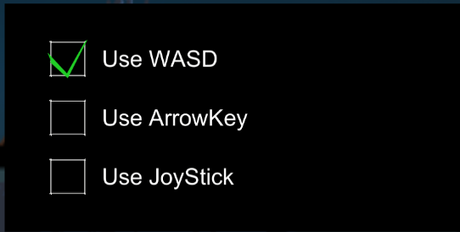
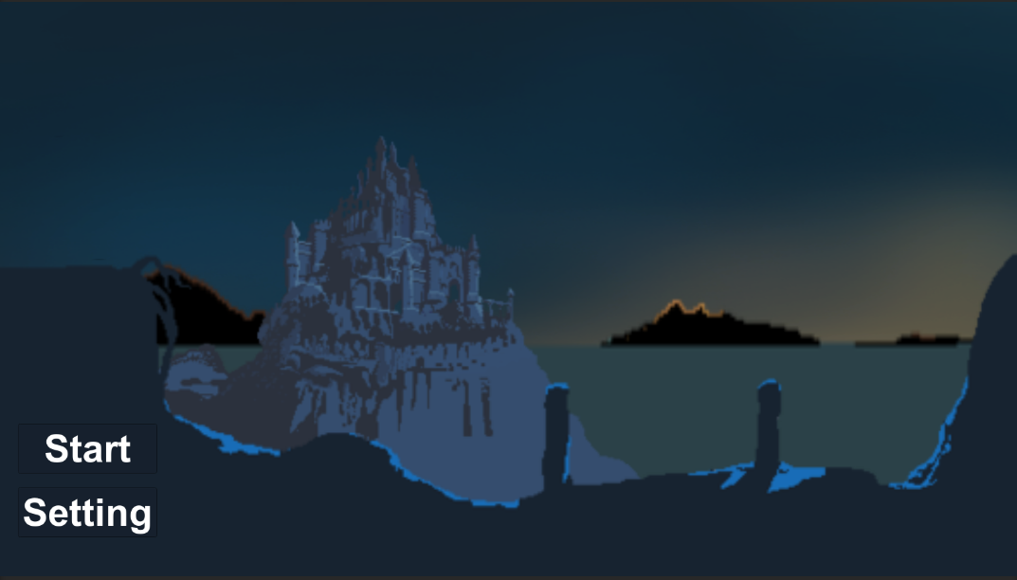
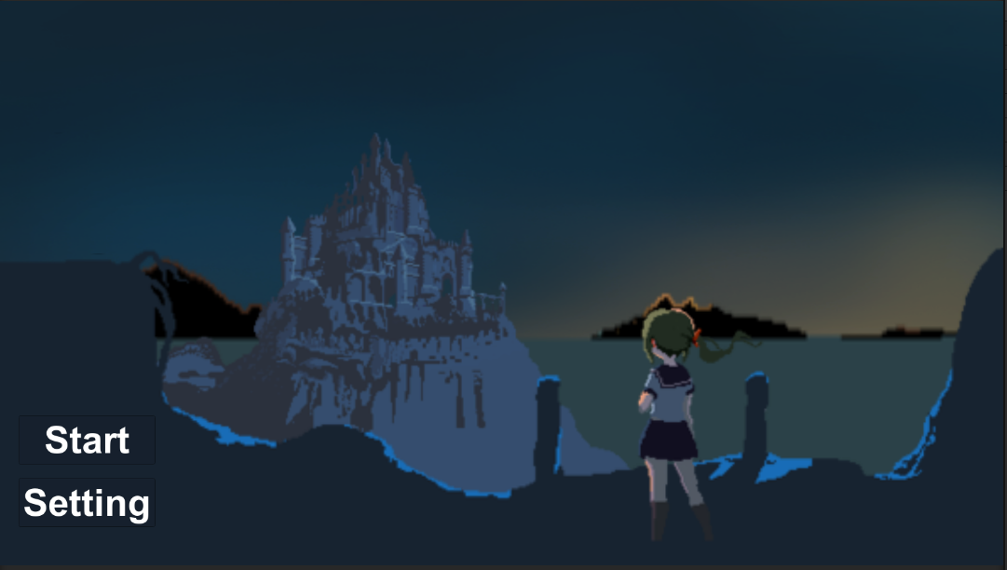
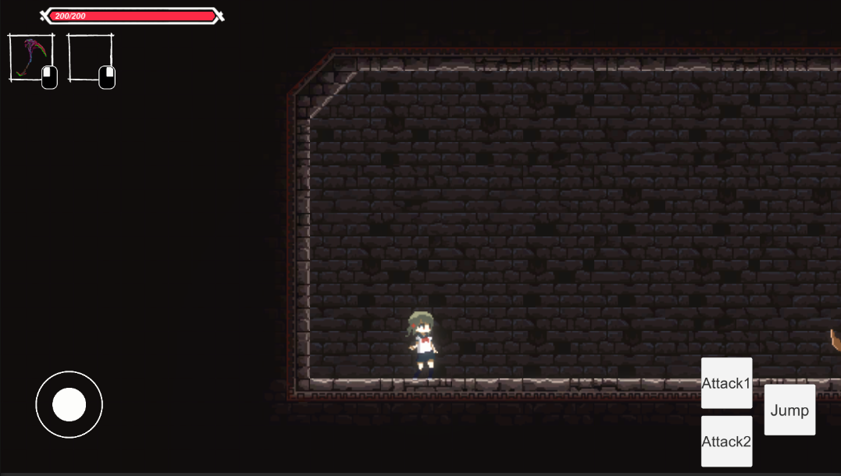
使用者可以更換鍵盤操作方式(W A S D 變 上下左右) (5%)
遊戲成果，使用者進行遊戲時獲得成果，並且可以在首頁看見(5%)
可以提供JoyStick功能(5%)
原本是左圖，成功破關後
返回主畫面主角會在旁邊

Slide 6
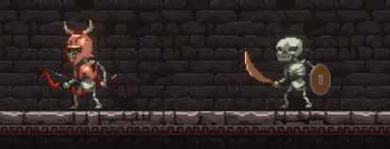
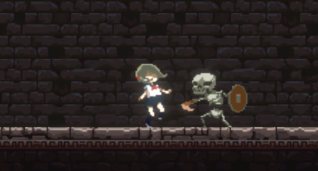
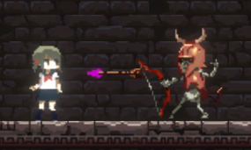
要有兩種以上不同的敵人AI
會自己巡邏(3%)
視角內看到玩家時要發動攻擊(3%)

Slide 7
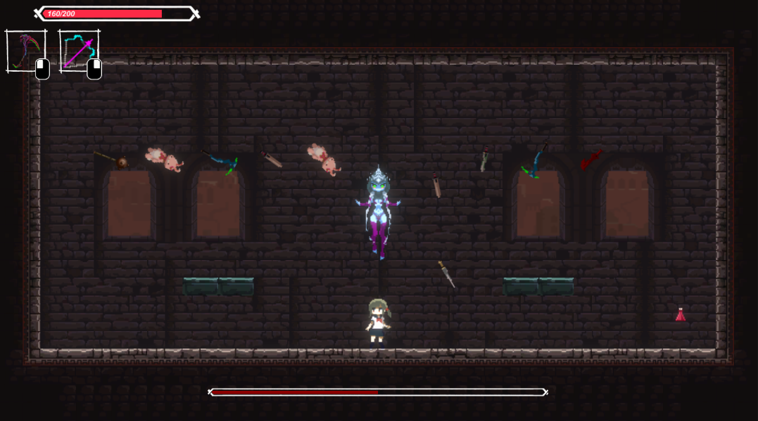
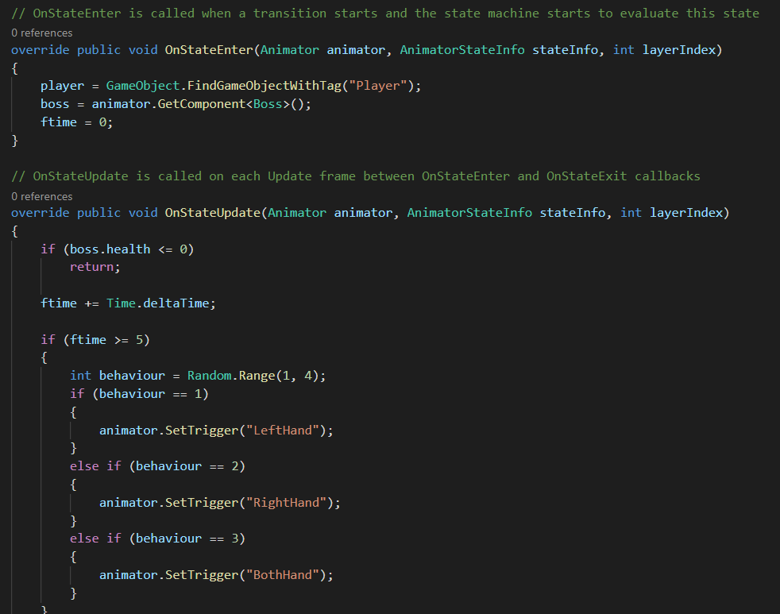
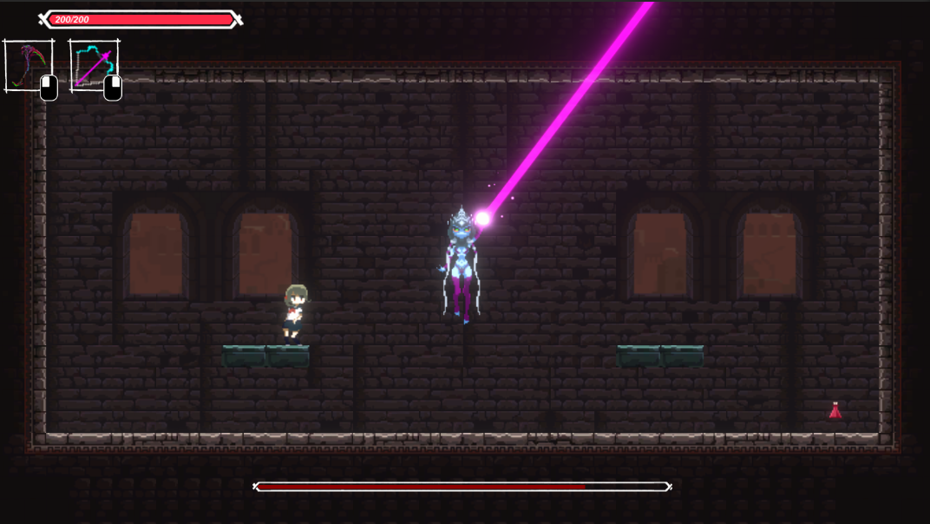
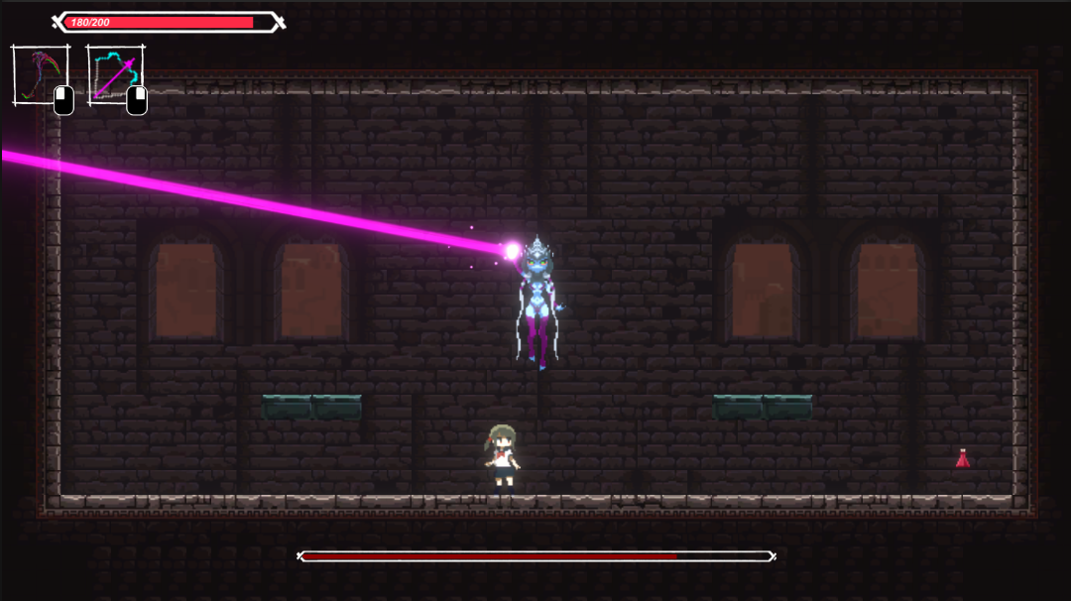
額外加分項
BOSS 有三種攻擊，使用Animator狀態機製作

Slide 8
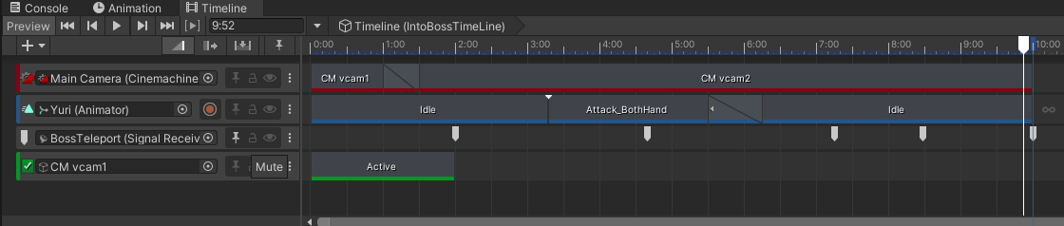
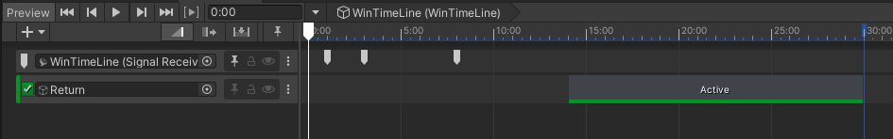
使用TimeLine來做轉場及Shader控制

